Slide 1

SỬ DỤNG VẠT BÌ CẲNG TAY NGOÀI
TRONG CHE PHỦ KHUYẾT HỔNG
MÔ MỀM CỔ BÀN TAY
NGUYỄN TẤN BẢO ÂN
MAI TRỌNG TƯỜNG
TỐNG XUÂN VŨ

Slide 2
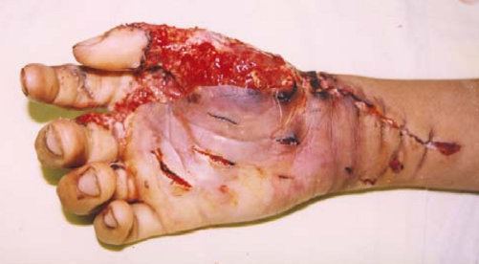
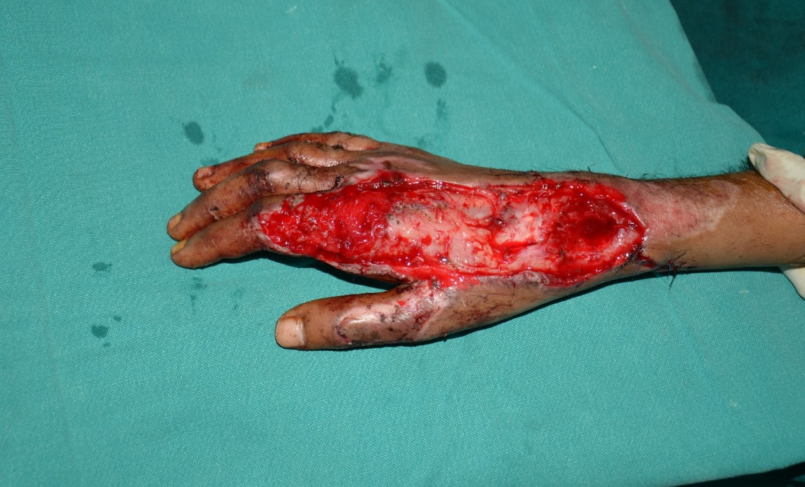
Đặt vấn đề
Mất da mô mềm cổ bàn tay, dễ lộ các cấu trúc quý
Che phủ vẫn còn là thách thức

Slide 3
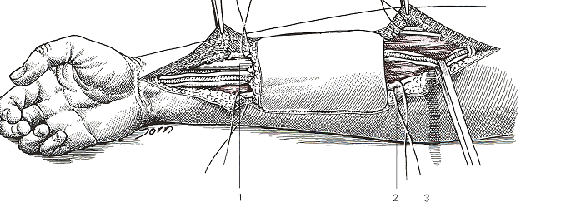
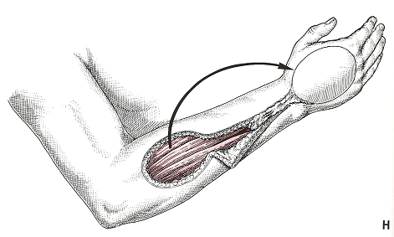
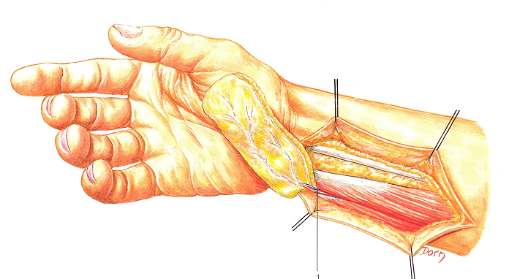
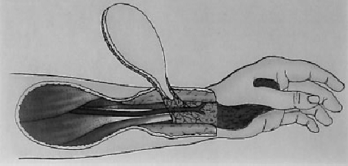
Đặt vấn đề
Vạt cuống mạch liền
Vạt trung quốc
Vạt Gian cốt sau
Vạt NX ĐM trụ

Slide 4
Mục tiêu nghiên cứu
Đánh giá kết quả bước đầu sử dụng VBCTN trong che phủ các khuyết hổng mô mềm ở cổ tay, bàn tay

Slide 5
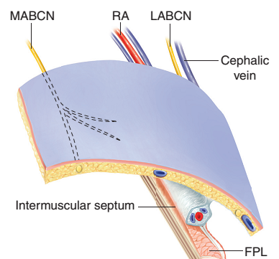
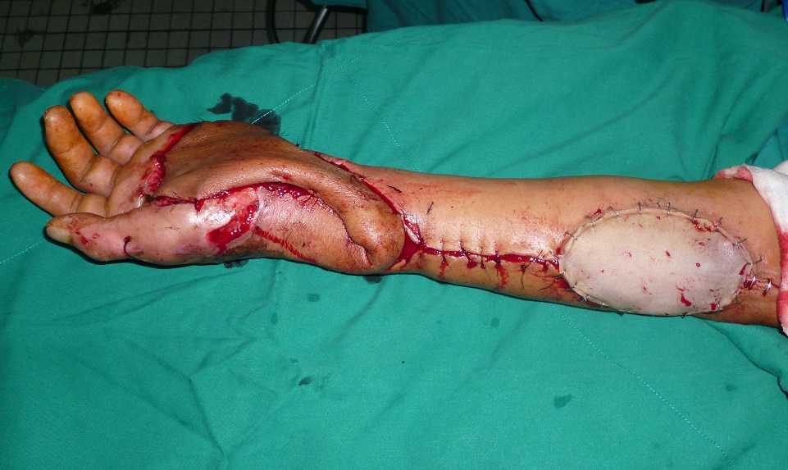
Tổng quan tài liệu
LEJARS (1892): da thần kinh
BERTELI (1992) vạt bì cẳng tay ngoài cuống ngoại vi
NGUYEN ANH TUAN (2001): Báo cáo ca lâm sàng
NGUYEN TAN BAO AN (2015) : nghiên cứu giải phẫu

Slide 6
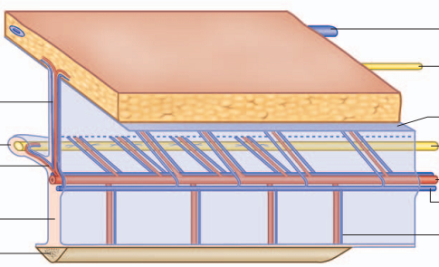
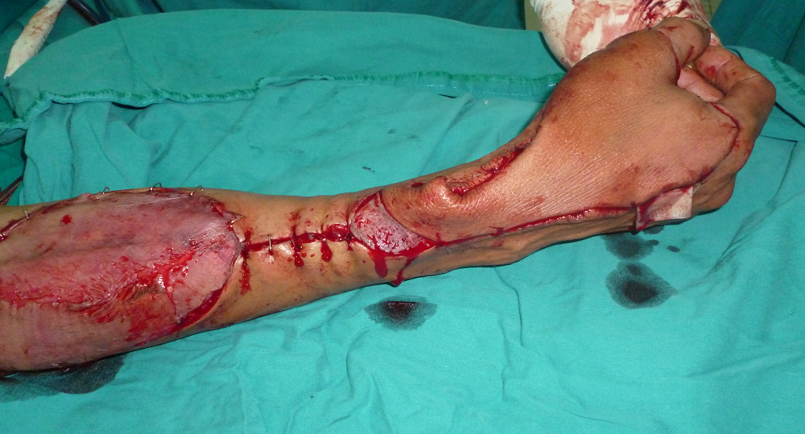
Tổng quan tài liệu
TM đầu
Vạt BCTN
TKBCTN
Trục : TK bì cẳng tay ngoài
Cấp máu :Nhánh xuyên ĐM quay, TKBCTN, TMĐ
ĐM quay
Vạt BCTN

Slide 7
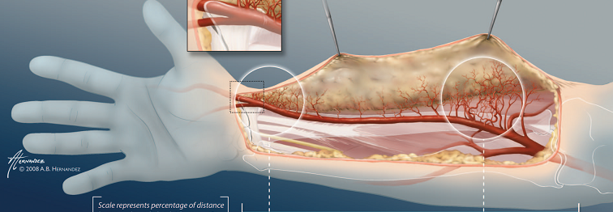
Tổng quan tài liệu
Các nhánh xuyên ĐM quay
Notes:
Vạt BCTN
Nhánh bì gân hay nhánh Cormac: gần nguyên ủy, cấp ½ ngoài, nửa trên cẳng tay.
Nhánh bì: cách mỏm trâm quay (MTQ) 7-8cm, chữ T, vùng cấp máu khoảng 7-8cm
Nằm trong một vách mỏng giữa BR và FCR.
3 nhánh hằng định
Đường kính < 1 mm
Nhánh dưới: 2cm trên MTQ, xuyên cơ sấp vuông, đi vào đầu xương quay.
Chỉ riêng những nhánh xuyên ở đoạn xa ĐM quay ( 10 cm trên MTQ) đủ cấp máu cho toàn bộ vạt cẳng tay quay.

Slide 8
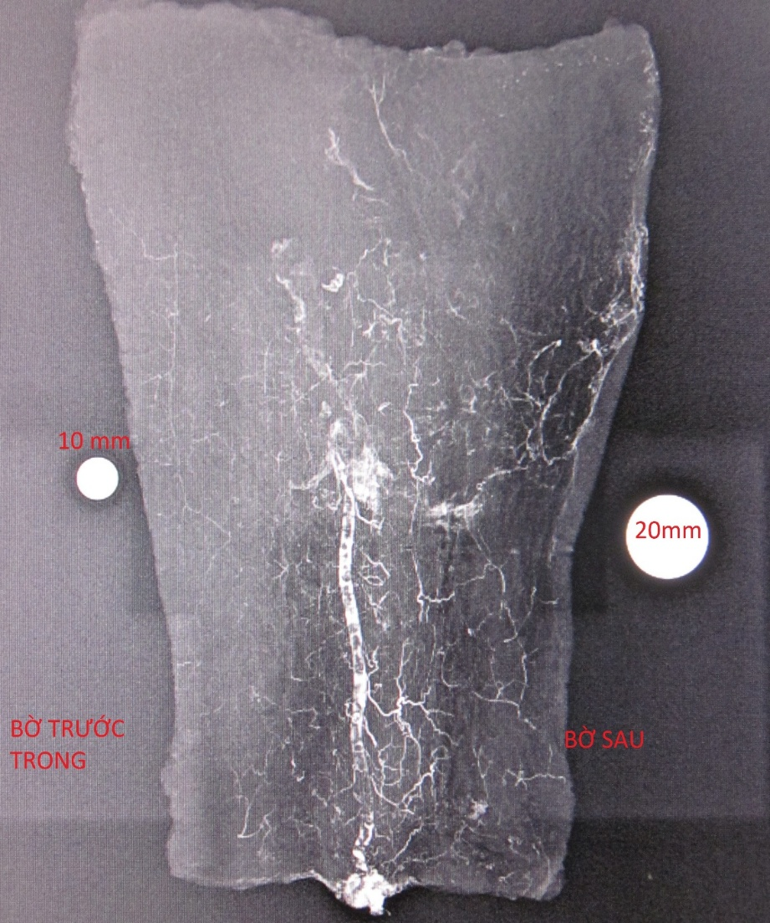
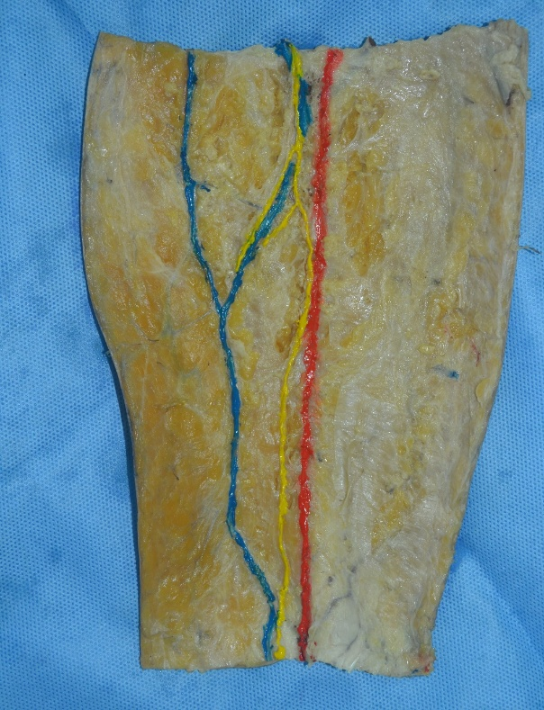
Tổng quan tài liệu
NTB. ÂN (2015)
Phía trụ
Phía quay
Phía quay
Phía trụ
TKBCTN
TM Đầu
Trục mạch quay
4-6

Slide 9
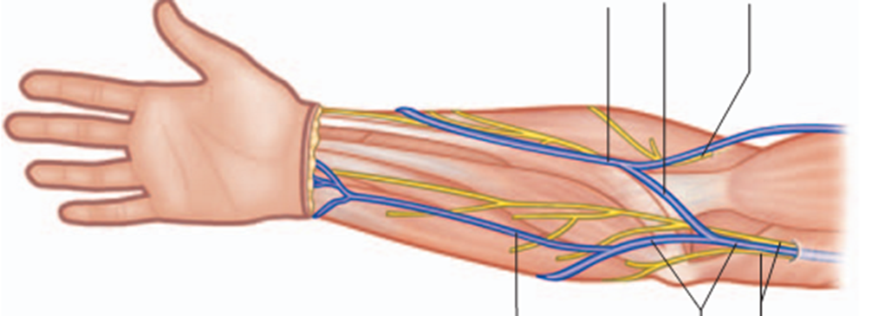
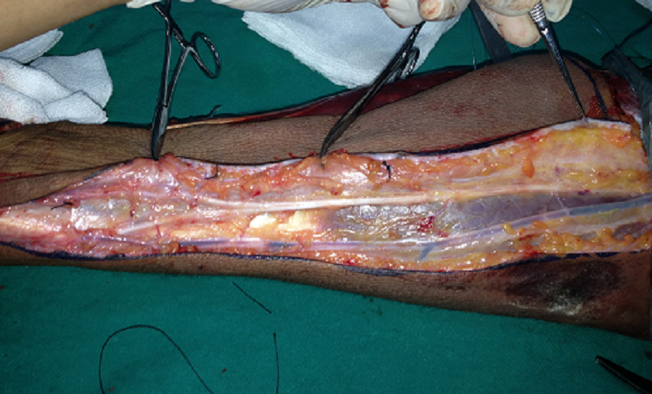
Tổng quan tài liệu
TKBCTN VÀ TĨNH MẠCH ĐẦU
Notes:
Vạt BCTN
Nhánh bì gân hay nhánh Cormac: gần nguyên ủy, cấp ½ ngoài, nửa trên cẳng tay.
Nhánh bì: cách mỏm trâm quay (MTQ) 7-8cm, chữ T, vùng cấp máu khoảng 7-8cm
Nằm trong một vách mỏng giữa BR và FCR.
3 nhánh hằng định
Đường kính < 1 mm
Nhánh dưới: 2cm trên MTQ, xuyên cơ sấp vuông, đi vào đầu xương quay.
Chỉ riêng những nhánh xuyên ở đoạn xa ĐM quay ( 10 cm trên MTQ) đủ cấp máu cho toàn bộ vạt cẳng tay quay.

Slide 10
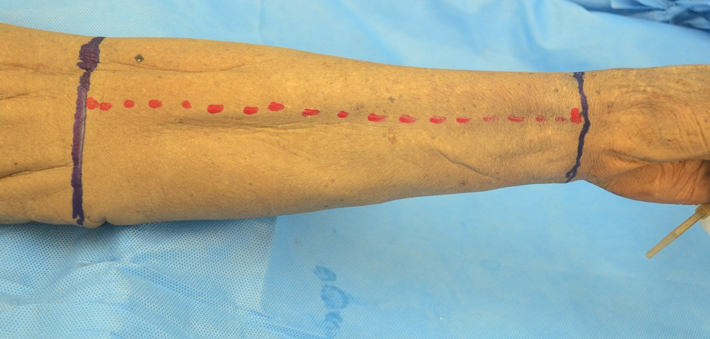
Tổng quan tài liệu
NTB. ÂN (2015)
Bề rộng cuống vạt
Phía trụ
T2
Phía quay
T1
TKBCTN
TM Đầu
Trục mạch quay
NTB. Ân:
Pivot point: 4-6cm trên MTQ
Bề rộng cuốn: 3,5 cm
T2

Slide 11
Phương pháp nghiên cứu
Thiết kế nghiên cứu: Báo cáo hàng loạt ca, tiến cứu.
Đối tượng nghiên cứu: BN mất da, mô mềm vùng cổ bàn tay đáp ứng tiểu chuẩn:
Mất da vùng cổ bàn tay lộ gân, xương, hay cần tái tạo gân xương
Không có nhiễm trùng tại nơi nhận vạt
Tiến cứu trên 8 BN được điều trị tại Khoa Vi phẫu – Tạo hình từ tháng 9/2015 đến tháng 3/2016

Slide 12
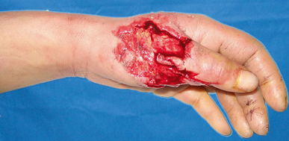
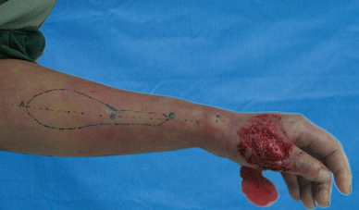
Phương pháp nghiên cứu
Các bước thực hiện
Notes:
Cạnh sau ngoài
Cạnh trước trong
Nếp cổ tay
Nếp khuỷu

Slide 13
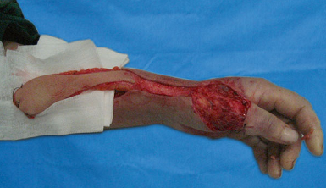
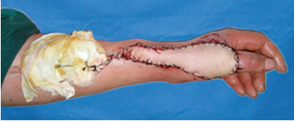
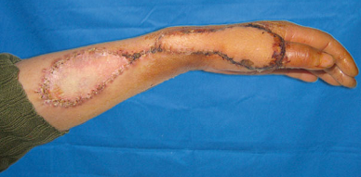
Phương pháp nghiên cứu
Các bước thực hiện
Notes:
Cạnh sau ngoài
Cạnh trước trong
Nếp cổ tay
Nếp khuỷu

Slide 14
KẾT QUẢ
8 BN, Nam: 6, Nữ : 2, tuổi trung bình: 35,6
Nguyên nhân: TNLĐ 6/8, TNGT 2/8
Vị trí tổn thương được che phủ: bờ quay ( 3), mu tay (2 ), lòng bàn tay (2), mặt trước cổ tay (1)
Diện tích che phủ lớn nhất: 7x8 cm²
Nơi cho vạt: đóng da thì đầu ( 5 ca), ghép da (3)
Tất cả vạt đều sống , Tuy nhiên có 1 ca hoại tử mép vạt ( tự lành), 1 ca hoại tử lớp nông đầu xa ( cắt lọc, ghép da bổ sung)

Slide 15
BÀN LUẬN
Vạt da cân thần kinh, không hi sinh các ĐM chính
Diện tích che phủ rộng, Nguyễn Anh Tuấn (2000) ghi nhận: khả năng che phủ VBCT tương đương vạt trung quốc và lớn hơn vạt liên cốt.
Khả năng sống vạt tốt:
+ Nguyễn Anh Tuấn (2000) : 41 ca, 1 ca hoại tử 1 phần, 1 ca hoại tử toàn phần
+ Berteli (1992) 11 ca, hoại tử lớp nông đầu xa 1 ca
Notes:
< 1mm
ĐK < 1mm
Tăng dần khi đi về phía nguyên ủy ĐM quay
Phù hợp: Tiengo, Gardet
Chúng tôi: nhóm < 2cm trên MTQ đường kính nhỏ hơn nhóm > 2cm trên MTQ

Slide 16
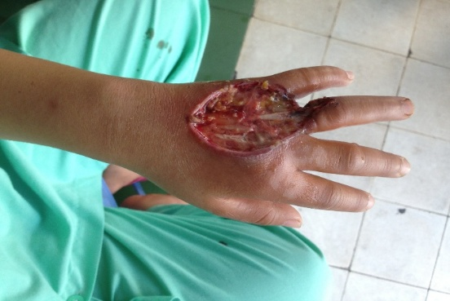
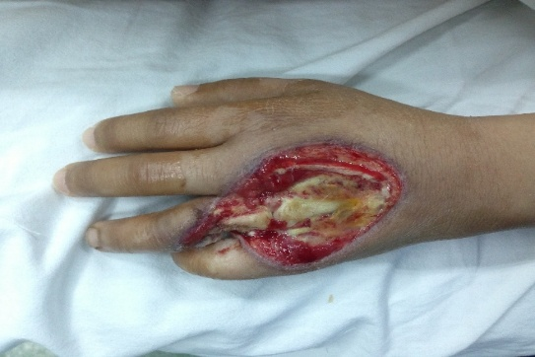
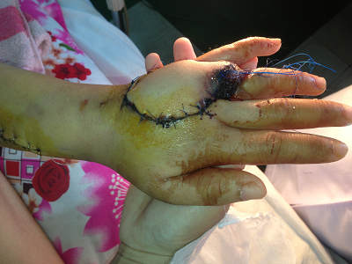
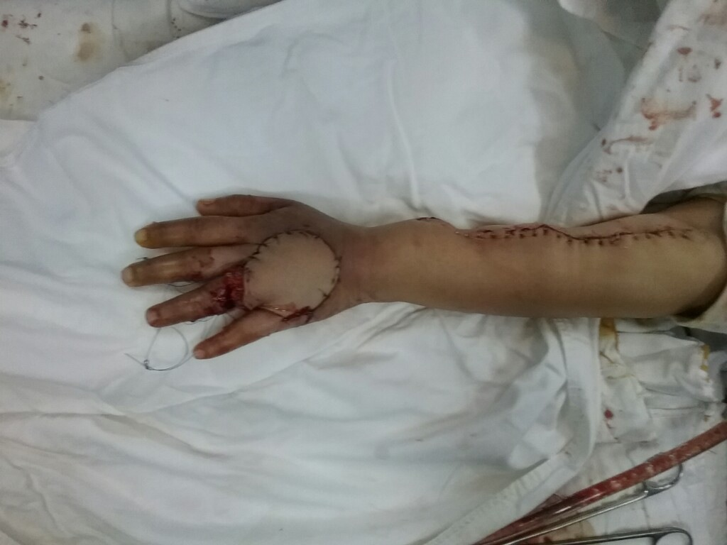
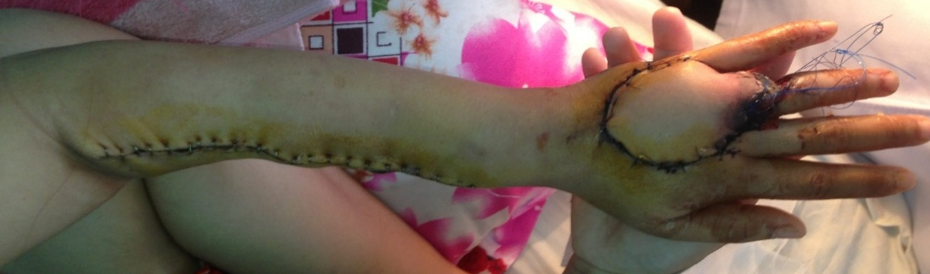
BÀN LUẬN
Hoại tử mép da
+ Khâu căng
+ Vạt lấy xa đến nếp khuỷu
Notes:
< 1mm
ĐK < 1mm
Tăng dần khi đi về phía nguyên ủy ĐM quay
Phù hợp: Tiengo, Gardet
Chúng tôi: nhóm < 2cm trên MTQ đường kính nhỏ hơn nhóm > 2cm trên MTQ

Slide 17
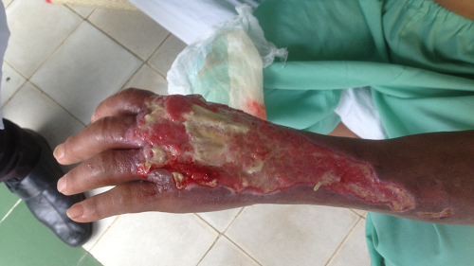
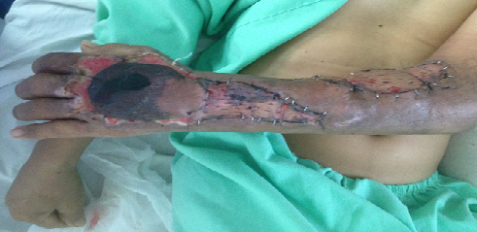
BÀN LUẬN
Hoại tử 1 phần vạt da
+ Khâu căng
+ Vạt rộng
+ Tổn thương gần cuống
Notes:
< 1mm
ĐK < 1mm
Tăng dần khi đi về phía nguyên ủy ĐM quay
Phù hợp: Tiengo, Gardet
Chúng tôi: nhóm < 2cm trên MTQ đường kính nhỏ hơn nhóm > 2cm trên MTQ

Slide 18
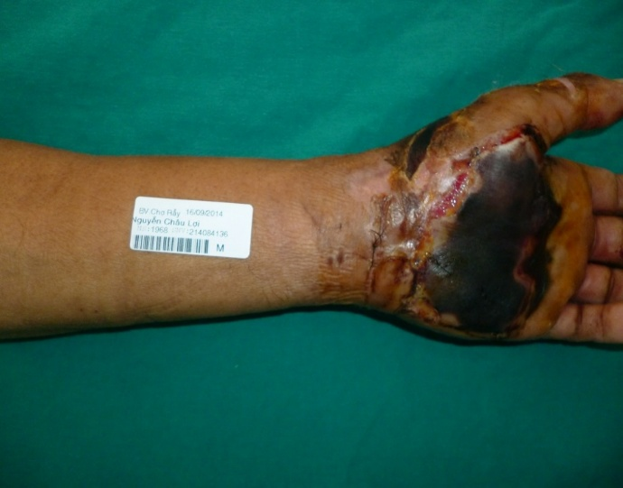
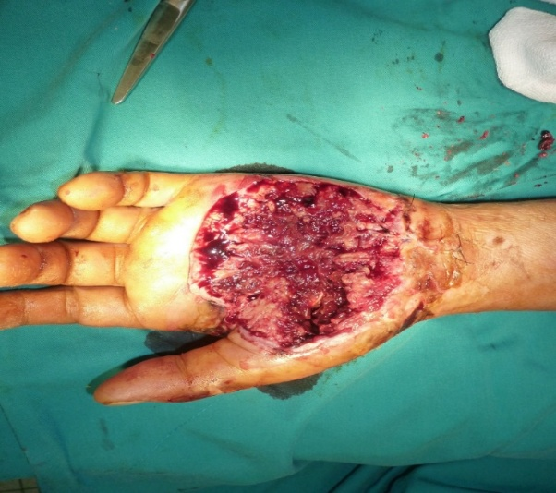
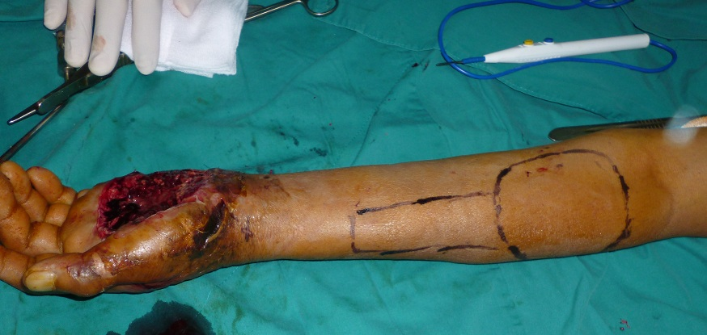
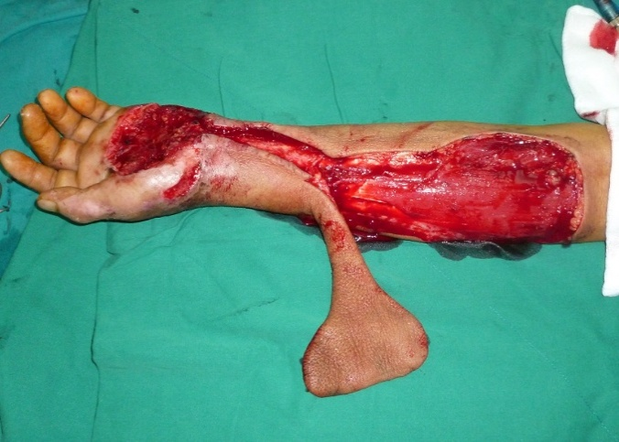

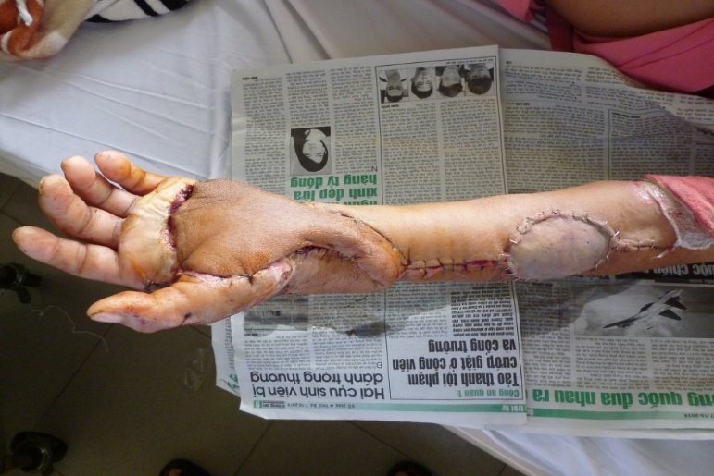
CA LÂM SÀNG 1
BN Nam, 40 tuổi, VT mặt lòng bàn tay trái, do máy dập
1 tuần sau mổ

Slide 19
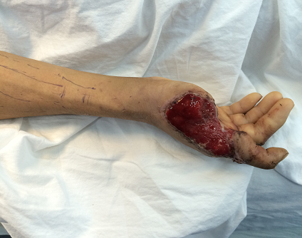
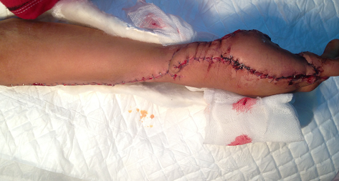
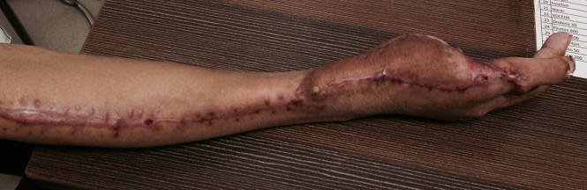
CA LÂM SÀNG 2
3 ngày sau mổ
Trước mổ
BN Nam, 18 tuổi, VT bờ quay bàn tay P lộ xương ngón I
3 tháng sau mổ

Slide 20
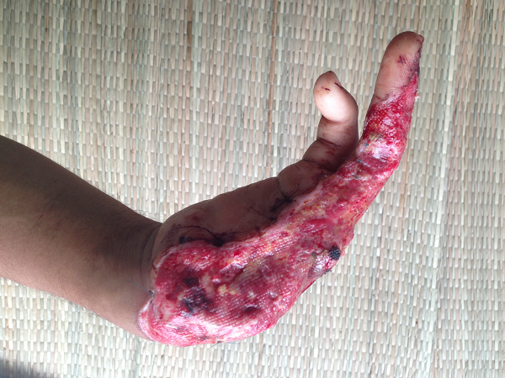
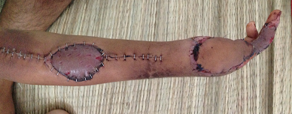
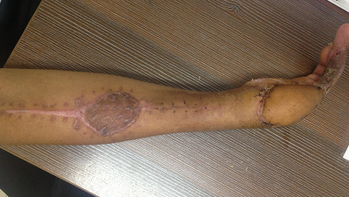
CA LÂM SÀNG 3
Trước mổ
1 tuần sau mổ
2 tháng sau mổ
BN Nam, 33 tuổi, VT lộ xương cổ tay sau cắt cụt các ngón I,II,III

Slide 21
KẾT LUẬN
VBCTN : là một trong những lựa chọn có giá trị trong che phủ vùng cổ bàn tay, tin cậy cao, khả năng che phủ rộng và tương đối linh động,không hy sinh các ĐM chính của cẳng tay, nơi cho vạt có thể đóng kín thì đầu, tuy nhiên không nên luồn đường hầm, khi lấy diện tích vạt lớn hoặc có tổn thương mô mềm gần cuống vạt, có thể gây thiếu máu nuôi vạt
Notes:
< 1mm
ĐK < 1mm
Tăng dần khi đi về phía nguyên ủy ĐM quay
Phù hợp: Tiengo, Gardet
Chúng tôi: nhóm < 2cm trên MTQ đường kính nhỏ hơn nhóm > 2cm trên MTQ

Slide 22
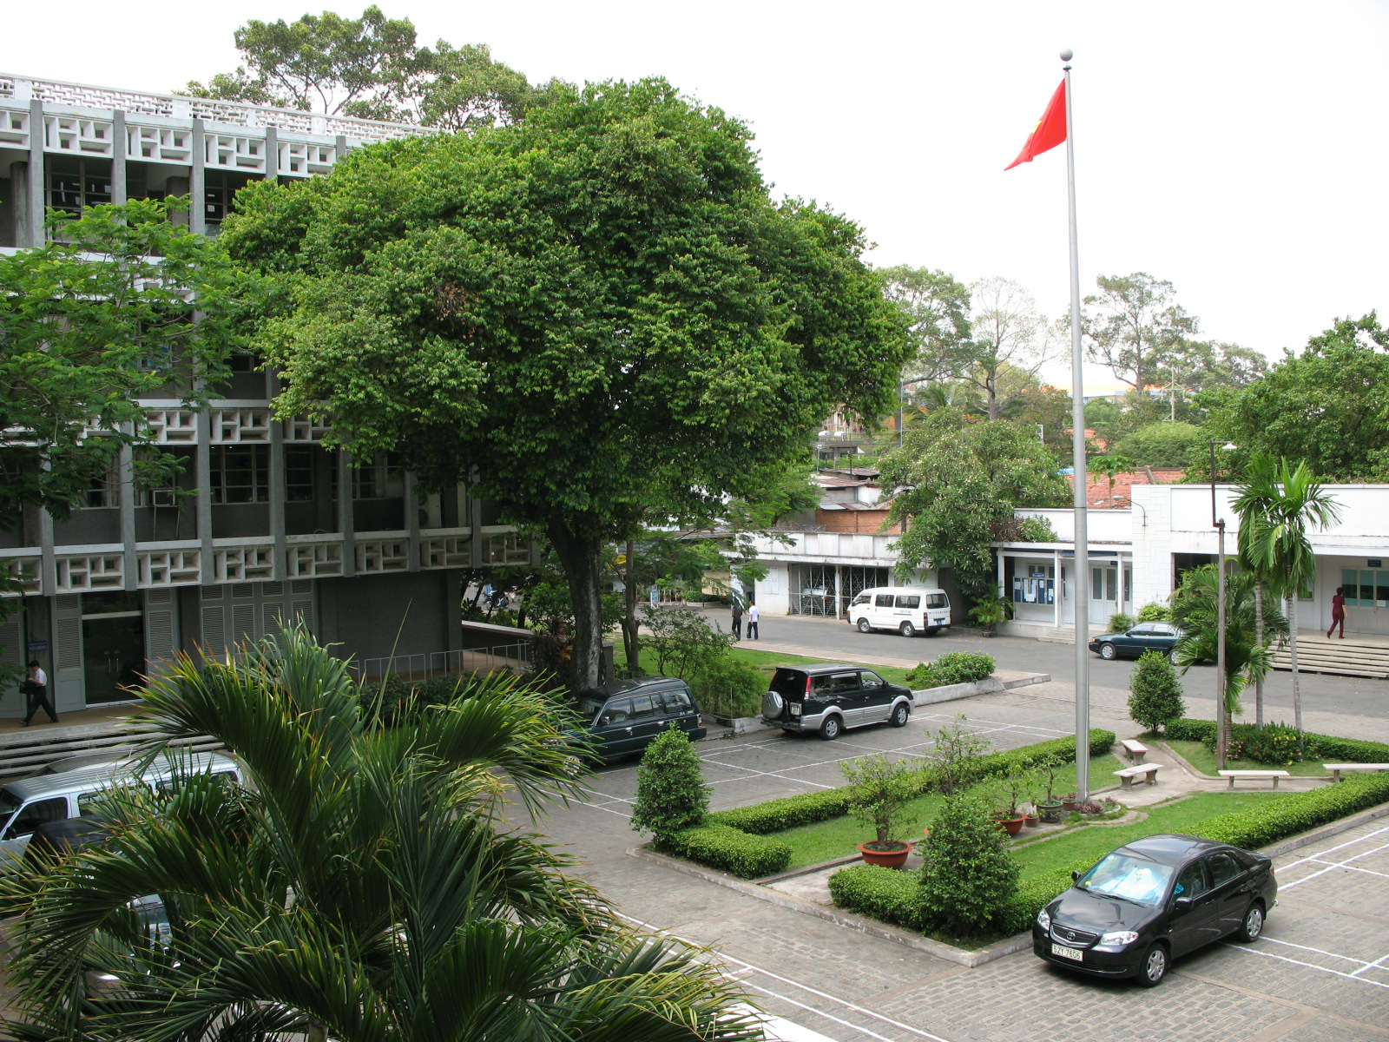
CHÂN THÀNH CẢM ƠN

